Slide 1
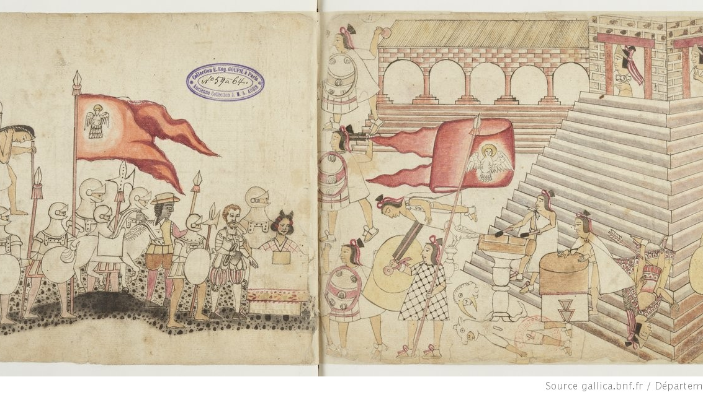
Hernan Cortès et la conquête du Mexique
Codex azcatitlan, manuscrit indien, fin XVIe siècle, BNF, Paris

Slide 2
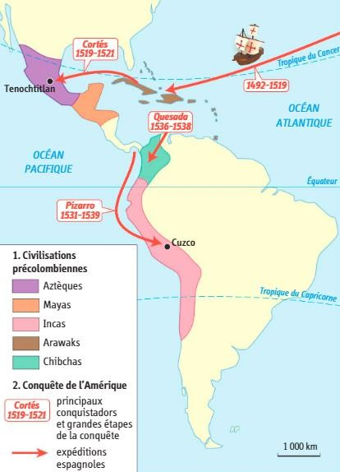
LES ESPAGNOLS CONQUIERENT DES EMPIRES
Doc. 1 : Les soldats de la conquête
Doc. 2 : Les grandes étapes de la conquête
« Comme ils ne sont point guidés par l’intention de convertir les Indiens, de s’établir ou de rester dans le pays plus de temps qu’il ne faudra pour avoir de l’or et s’enrichir de quelque façon que ce soit, ils s’adonnent à toute sorte de fraudes et d’homicides et commettent d’innombrables vilénies […]. Lorsque les conquistadors et les capitaines viennent ici, ils ne prennent ni les soldats les plus consciencieux, ni les plus renommés, mais les premiers qu’ils rencontrent ou ceux qui leur semble les plus aptes au vol et au pillage, blanchis sous les harnais¹ et dépourvus de scrupules, mais qu’ils connaissent en aucune façon ; celui-ci est engagé parce qu’il aurait été à la bataille de Ravenne, tel autre car il prétend avoir participé à celle de Pavie, au sac de Gênes ou de Rome lorsqu’il est plus vantard et sans vergogne. Un seul d’entre eux réussit à pervertir toute une troupe. »
Gonzalo Fernandez de Oviedo, Histoire générale et naturelle est Indes, 1535.
Ayant une longue expérience du combat.
Activité différenciée
DOSSIER – CONQUÊTES ESPAGNOLS
¤ Objectif : présenter les acteurs et le déroulement des affrontements qui aboutissent à la conquête des Amériques et la constitution d’un empire colonial espagnol.
¤ Démarche : analyse de documents – mise en commun
¤ Supports : 2 documents (1 texte, 1 carte) + un extrait du Livre des conquérants (voir Mon Bureau Numérique)
© Hatier, 2019

Slide 3
CORRECTION – NIVEAU 1
Doc. 2 : Les grandes étapes de la conquête
Doc. 1 : Pour chaque explication donnée, trouvez des citations pertinentes dans le texte et retranscrivez-les dans les cases ci-dessous (prélever des informations)
Doc. 1 : Les soldats de la conquête
« Comme ils ne sont point guidés par l’intention de convertir les Indiens, de s’établir ou de rester dans le pays plus de temps qu’il ne faudra pour avoir de l’or et s’enrichir de quelque façon que ce soit, ils s’adonnent à toute sorte de fraudes et d’homicides et commettent d’innombrables vilénies […]. Lorsque les conquistadors et les capitaines viennent ici, ils ne prennent ni les soldats les plus consciencieux, ni les plus renommés, mais les premiers qu’ils rencontrent ou ceux qui leur semble les plus aptes au vol et au pillage, blanchis sous les harnais¹ et dépourvus de scrupules, mais qu’ils connaissent en aucune façon ; celui-ci est engagé parce qu’il aurait été à la bataille de Ravenne, tel autre car il prétend avoir participé à celle de Pavie, au sac de Gênes ou de Rome lorsqu’il est plus vantard et sans vergogne. Un seul d’entre eux réussit à pervertir toute une troupe. »
Gonzalo Fernandez de Oviedo, Histoire générale et naturelle est Indes, 1535.
Ayant une longue expérience du combat.
CITATIONS
EXPLICATIONS
« CONQUISTADORS » (l. 4)
chefs d’expéditions militaires qui ont conquis le Nouveau Monde au XVIe siècle pour la Couronne d’Espagne.
« s’enrichir de quelque façon que ce soit » (l. 2 et 3)
Ils sont motivés par l’or et l’enrichissement personnel.
« ils s’adonnent à toute sorte de fraudes et d’homicides » (l. 3)
Ils pratiquent le meurtre, le pillage et le vol.
© Hatier, 2019

Slide 4
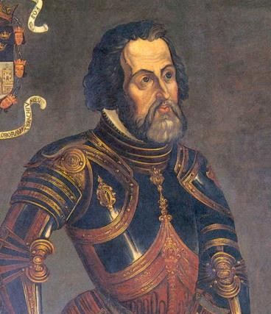
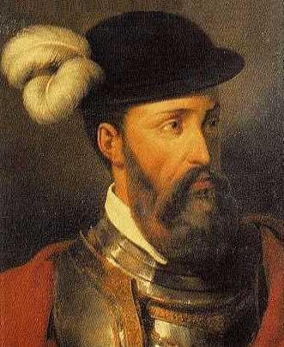
Doc. 2 : Complétez le tableau ci-dessous a l’aide de la carte (prélever/classer des informations et formuler des hypothèses)
Hernan Cortés
(à la tête d’env. 550 soldats)
François Pizarro (à la tête de 180 hommes)
Principaux conquérants
Dates de la conquête
Territoires conquis
Les raisons de leurs victoires
1519-1521
1531-1539
CIVILISATIONS PRECOLOMBIENNES
= les civilisations indiennes, très développées (temples en pierre, écriture, etc.), qui précédaient l’arrivée de Colomb en Amérique.
Empire aztèque ➔ NOUVELLE-ESPAGNE
Empire inca ➔ VICE-ROYAUTE DU PEROU
les divisions politiques des Amérindiens ;
leur maitrise technique (chevaux, armes à feux : ils passent temporairement pour des divinités) ;
les maladies qu’ils apportent.

Slide 5
CORRECTION – NIVEAU 2
Complétez le tableau (citez, expliquez et organisez des informations) (Doc. 1 et 2)
Expliquez les motivations des conquérants espagnols et la façon dont ils se comportent avec les populations amérindiennes. Puis, présentez les conquêtes de leurs deux principaux chefs.
Doc. 1 : Les soldats de la conquête
Doc. 2 : Les grandes étapes de la conquête
« Comme ils ne sont point guidés par l’intention de convertir les Indiens, de s’établir ou de rester dans le pays plus de temps qu’il ne faudra pour avoir de l’or et s’enrichir de quelque façon que ce soit, ils s’adonnent à toute sorte de fraudes et d’homicides et commettent d’innombrables vilénies […]. Lorsque les conquistadors et les capitaines viennent ici, ils ne prennent ni les soldats les plus consciencieux, ni les plus renommés, mais les premiers qu’ils rencontrent ou ceux qui leur semble les plus aptes au vol et au pillage, blanchis sous les harnais¹ et dépourvus de scrupules, mais qu’ils connaissent en aucune façon ; celui-ci est engagé parce qu’il aurait été à la bataille de Ravenne, tel autre car il prétend avoir participé à celle de Pavie, au sac de Gênes ou de Rome lorsqu’il est plus vantard et sans vergogne. Un seul d’entre eux réussit à pervertir toute une troupe. »
Gonzalo Fernandez de Oviedo, Histoire générale et naturelle est Indes, 1535.
Ayant une longue expérience du combat.
© Hatier, 2019

Slide 6
CORRECTION – NIVEAU 2
Citations/descriptions du document | Explications
1. Les motivations des conquérants espagnols et la façon dont ils se comportent avec les populations amérindiennes
« conquistadors » (l. 5)
Chefs d’expéditions militaires qui ont conquis le Nouveau Monde au XVIe siècle pour la Couronne d’Espagne
« s’enrichir de quelque façon que ce soit » (l. 3)
Ils sont motivés par l’or et l’enrichissement personnel.
« ils s’adonnent à toute sorte de fraudes et d’homicides et commettent d’innombrables vilénies » (l. 3-4)
Ils pratiquent le meurtre, le pillage et le vol.
2. Les conquêtes de leurs deux principaux chefs
« Civilisations précolombiennes » (doc. 2)
Les civilisations indiennes très développées (temples en pierre, écriture, etc.), qui précédaient l’arrivée de Colomb en Amérique, sont renversées.
« Cortès (1519-1521) » ; « Aztèques » (doc. 2)
A la tête de 550 soldats, Hernan Cortés fait la conquête, entre 1519 et 1521, de l’Empire aztèque (Amérique centrale) et la Nouvelle-Espagne.
« Pizarro (1531-1539) » ; « Incas »(doc. 2)
François Pizarro conquiert, en 1531-1536, l’Empire inca (actuel Pérou) avec 180 hommes, et fonde la vice-royauté du Pérou.
Les conquistadors s’appuient sur les divisions politiques des Amérindiens, sur leur maitrise technique (chevaux, armes à feux : ils passent temporairement pour des divinités) et sur les maladies qu’ils apportent

Slide 7
CORRECTION – NIVEAU 3
Rédigez une analyse des deux documents (3 paragraphes)
A partir des documents, décrivez les principaux acteurs de la conquête du Nouveau Monde. Vous expliquerez d’abord les motivations des conquérants espagnols et la façon dont ils se comportent avec les populations amérindiennes. Puis, vous présenterez les conquêtes de leurs principaux chefs.
Doc. 2 : Les grandes étapes de la conquête
Doc. 1 : Les soldats de la conquête
« Comme ils ne sont point guidés par l’intention de convertir les Indiens, de s’établir ou de rester dans le pays plus de temps qu’il ne faudra pour avoir de l’or et s’enrichir de quelque façon que ce soit, ils s’adonnent à toute sorte de fraudes et d’homicides et commettent d’innombrables vilénies […]. Lorsque les conquistadors et les capitaines viennent ici, ils ne prennent ni les soldats les plus consciencieux, ni les plus renommés, mais les premiers qu’ils rencontrent ou ceux qui leur semble les plus aptes au vol et au pillage, blanchis sous les harnais¹ et dépourvus de scrupules, mais qu’ils connaissent en aucune façon ; celui-ci est engagé parce qu’il aurait été à la bataille de Ravenne, tel autre car il prétend avoir participé à celle de Pavie, au sac de Gênes ou de Rome lorsqu’il est plus vantard et sans vergogne. Un seul d’entre eux réussit à pervertir toute une troupe. »
Gonzalo Fernandez de Oviedo, Histoire générale et naturelle est Indes, 1535.
Ayant une longue expérience du combat.
© Hatier, 2019

Slide 8
CORRECTION – NIVEAU 3
Qui sont les principaux acteurs de la conquête du Nouveau Monde ? [PROBLEMATIQUE] Nous verrons d’abord les motivations des conquistadors et la façon dont ils se comportent avec les populations amérindiennes. Puis, nous présenterons les conquêtes des deux principaux conquistadors. [PLAN]
Les conquérants du Nouveau Monde sont cupides et brutaux [IDEE GENERALE]. Dans le document 1, Gonzalo Fernandez de Oviedo évoque les « conquistadors » (l. 5) [CITATION]. Il s’agit des chefs d’expéditions militaires qui ont conquis le Nouveau Monde au XVIe siècle pour la Couronne d’Espagne [EXPLICATION]. D’après l’auteur, leur but est de « s’enrichir de quelque façon que ce soit » (l. 3) [CITATION]. Ils sont donc essentiellement motivés par l’or et l’enrichissement personnel [EXPLICATION]. C’est pourquoi « ils s’adonnent à toute sorte de fraudes et d’homicides et commettent d’innombrables vilénies » (l. 3-4) [CITATION]. Ce qui signifie qu’ils pratiquent le meurtre, le pillage, le vol [EXPLICATION].
Les deux principaux chefs conquistadors sont Hernan Cortés et François Pizarro [IDEE GENERALE]. Ce sont eux qui font la conquête des « civilisations précolombiennes », dont il est fait référence sur le document 2 [CITATION]. Ces civilisations indiennes très développées (temples en pierre, écriture, etc.), qui précédaient l’arrivée de Colomb en Amérique, sont renversées en quelques années [EXPLICATION]. Cortès anéantit les « Aztèques » (doc. 2) [CITATION]. Entre 1519 et 1521, avec environ 550 soldats, il conquiert l’empire aztèque (Amérique centrale) et fonde la Nouvelle-Espagne [EXPLICATION]. Pizarro colonise les « Incas » (doc. 2) [CITATION]. Entre 1531 et 1539, il conquiert l’Empire inca (actuel Pérou), avec seulement 180 hommes, et fonde la vice-royauté du Pérou [EXPLICATION]. Malgré leur infériorité numérique, les conquistadors s’appuient sur les divisions politiques des Amérindiens, sur leur maitrise technique (chevaux, armes à feux : ils passent temporairement pour des divinités) et sur les maladies qu’ils apportent [EXPLICATIONS COMPLEMENTAIRES].

